Slide 1
Les mesure d’urgence et les personnes en situation de handicap
Emergency measures and persons with disabilities
Paul LUPIEN
31 Mai 2021
Paul LUPIEN
May 31, 2021

Slide 2
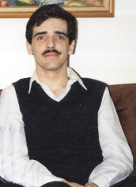
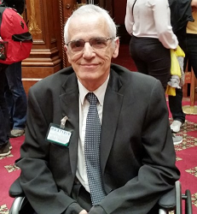
Moi de 1990 à aujourd’hui
Me from 1990 to now
Dans les année 90 | Paul Lupien entre 2013 et 2017 | Paul Lupien entre 2017 et aujourd'hui
In the 90s | Paul Lupien between 2013 and 2017 | Paul Lupien between 2017 and today

Slide 3
La Commission Bouchard-Taylor [1 de 2]
Bouchard-Taylor Commission [1 of 2]
La distinction entre choix et contrainte
The distinction between choice and constraint
« Le bien-fondé d’un ajustement permettant, par exemple, à une ou à un élève de porter respectivement un foulard ou un kirpan à l’école ne paraît pas évident aux yeux de tous. Or, des dérogations similaires peuvent être accordées pour des raisons de santé : une jeune fille doit se couvrir la tête sous les ordres de son médecin ou un enfant diabétique doit amener une seringue et une aiguille à l’école. »
“The rightfulness of an adjustment that allows, for example, a female or a male student to wear a headscarf or a kirpan, respectively, is not obvious to everyone. Similar exemptions may be granted for health reasons: a young girl must cover her head on her physician’s orders or a diabetic child must bring a syringe and a needle to school.”

Slide 4
La Commission Bouchard-Taylor [2 de 2]
Bouchard-Taylor Commission [2 of 2]
La distinction entre choix et contrainte
The distinction between choice and constraint
« Personne ne songerait à s’opposer à de telles exceptions. On sait aussi que les accommodements visant à assurer l’égalité des femmes enceintes ou des personnes vivant avec un handicap physique sont très largement acceptés. »
“No one would dream of objecting to such exemptions. We also know that accommodation aimed at ensuring the equality of pregnant women or the physically disabled is readily accepted.”

Slide 5
Motifs de discrimination au Québec
Grounds of discrimination in Quebec
Commission des droits de la personne et des droits de la jeunesse:
Rapport d’activités et de gestion 2018-2019
Commission des droits de la personne et des droits de la jeunesse:
2018-2019 Activity and Management Report
Dossiers ouverts selon le secteur d’activité et le motif de discrimination
Open cases by area and ground of discrimination
 | Secteur Area |  |  |  |  | Total
Motif Ground | Travail Work | Logement Housing | Acte juridique/ biens et services Legal act / goods and services | Accès aux transports et lieux publics Access to public transportation and public places | Autre Other | 2018-2019 | 2018-2019 en % 2018-2019 in %
Handicap Disability | 128 | 6 | 53 | 34 | 3 | 224 | 36%

Slide 6
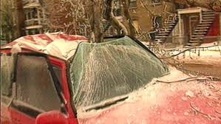
Crise du Verglas, Janvier 1998 [1 de 5]
Ice storm crisis, January 1998 [1 of 5]

Slide 7
Crise du Verglas, Janvier 1998 [2 de 5]
Ice storm crisis, January 1998 [2 of 5]

Slide 8
Crise du Verglas, Janvier 1998 [3 de 5]
Ice storm crisis, January 1998 [3 of 5]

Slide 9
Crise du Verglas, Janvier 1998 [4 de 5]
Ice storm crisis, January 1998 [4 of 5]

Slide 10
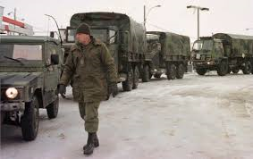
Crise du Verglas, Janvier 1998 [5 de 5]
Ice storm crisis, January 1998 [5 of 5]

Slide 11
Que faire pour évacuer chaque personne [1 de 4]
What to do to evacuate each person [1 of 4]
Respirateur artificiel (indispensable)
Artificial respirator (essential)
Équipement indispensable attaché a son fauteuil
Essential equipment tied to his electric wheelchair
Fauteuil roulant électrique - Plus de 350 livres
Electric wheelchair – over 350 pounds
Une chance que mon ami Jonathan n’est pas obèse. Mais son fauteuil est très lourd et il lui est nécessaire en tout temps pour sa survie.
Peut-on l’évacuer avec son fauteuil s’il est au 10ième étage d’un immeuble ?
Good thing my friend Jonathan is not obese. But his wheelchair is very heavy, and it is essential to his survival.
Can we evacuate him with his wheelchair if he is on the 10th floor of a building?

Slide 12
Que faire pour évacuer chaque personne [2 de 4]
What to do to evacuate each person [2 of 4]
Imaginons une personne de 47 ans avec une déficience intellectuelle, qui a toujours vécu dans la même maison avec ses parents, qui ont 70 ans passés.
Comment maintenir les routines une fois rendu au gymnase, au milieu du bruit et de gens inconnus?
Imagine a 47 year old person with an intellectual disability, who has always lived in the same house as his parents who are over 70 years old.
How do we maintain routines when they are in the gymnasium, in a noisy environment and among strangers?

Slide 13
Que faire pour évacuer chaque personne [3 de 4]
What to do to evacuate each person [3 of 4]

Slide 14
Que faire pour évacuer chaque personne [4 de 4]
What to do to evacuate each person [4 of 4]

Slide 15
Crise du verglas 1998
1998 Ice storm crisis
Merci particulier aux militaires!
Special thanks to the military!

Slide 16
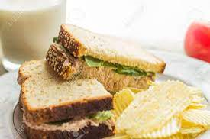
Constat sur la solidarité
Findings on solidarity
Ma ville
Autre villes
Et parfois…
My city
Other cities
And sometimes…

Slide 17
Constats sur les solutions manquantes [1 de 2]
Findings on missing solutions [1 of 2]
Confidentialité et libre choix:
Droit de demander que ma confidentialité soit levée dans certains cas d’urgence
Communauté résiliente:
Pourquoi pas des « Emergency Angel »?
Normes de métiers:
Formation de toute personne susceptible d’avoir à intervenir avec une personne en situation de handicap
Confidentiality and free choice:
Having the right to ask to lift my confidentiality in some emergency situations
Resilient communities:
Why not “Emergency Angels”?
Standards for jobs:
Training for any person who may have to intervene with persons with disabilities

Slide 18
Constats sur les solutions manquantes [2 de 2]
Findings on missing solutions [2 of 2]
Lire le territoire à travers les gens qui y vivent:
Quelles zones sont plus densément peuplées de personnes handicapées?
La nécessité de construire une analyse différenciée selon les capacités
Apprendre de nos erreurs:
Regarder nos erreurs du passé et actuelles avec les personnes concernées pour un futur commun.
Understanding locations through the people who live there:
Which areas have the biggest population of persons with disabilities?
The need to build an ability-based analysis
Learning from our mistakes:
Looking at our past and current mistakes with the people who have been affected for a common future.

Slide 19
Conclusion

